Slide 1
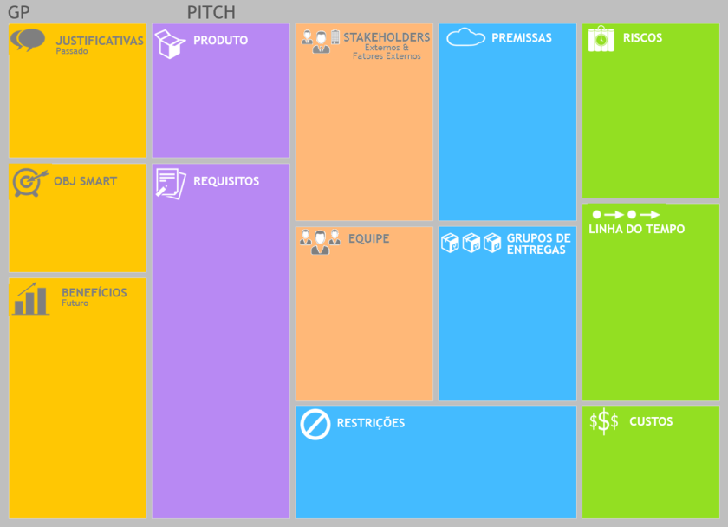
A dificuldade das pequenas empresas em desenvolver e manter seus sites/e-commerces, por falta de conhecimento técnico, alto custo, e muitas vezes não atingindo suas expectativas
Plataforma modular para
criação facilitada de sites/
e-commerces
Micro e pequenas Empresas de comércio eletrônicos
Desenvolvedores
Dedicação da equipe
Marketing vai divulgar nosso produto
Aceitação do nosso produto no mercado de comercio eletrônico
Falta de dinheiro
Ausência de alguém da equipe, por problema de saúde, treinamento
Falta de aceitação do nosso produto
Um sistema que atenda micro e pequenas empresas que seja personalizável para seus
E-ecommecer/Sites
Serviço de personalização
Serviço de manutenção
Modulo de produto
Modulo de Cadastro cliente e fornecedor
Modulo pagamento
Modulo Agenda
Modulo de Entrega
Modulo de pedido
Entrega 1: Modelo Features (LPS)
Entrega 2:Fase Modelagem: digrama BPMN
Entrega 3: Serviços Candidatos (camada)
Entrega 4: Contratos de Serviços (SLA’s)
Entrega 5: Estratégias de Teste de Serviços
Entrega 6:Serviços (API’s)
Entrega 7: Plano de monitoramento de serviços
Entrega 1: 23/08 – 30/08
Entrega 2: 30/08 – 13/09
Entrega 3: 27/09 – 11/10
Entrega 4: 11/10 – 01/11
Entrega 5: 01/11 – 08/11
Entrega 6: 08/11 – 15/11
Entrega 7: 15/11 – 22/11
Álvaro Coelho (Gestor)
Melissa Fernandes
Nicolas Coppola
Renan Piva
Customização módulos
sob demanda
Custos reduzidos para
o desenvolvimento e manutenção
Facilitação para implementação do sistema
LGPD
O projeto ser entregue no prazo de 4 meses (final do semestre)
Utilizar as técnicas de LPS e ESOS
As entregas estão restritas ao tempo do laboratório
Mão de obra
Infraestrutura
Banco de dados
Marketing

